Slide 1




TRƯỜNG TIỂU HỌC ……
CHÀO MỪNG QUÝ THẦY CÔ
VỀ DỰ GIỜ THĂM LỚP
Môn Tiếng Việt lớp 3
ÔN TẬP GIỮA HỌC KỲ(T5)
Giáo viên:
Lớp: 3

Slide 2
Thứ……ngày…..tháng…..năm…….
TIẾNG VIỆT
ÔN TẬP GIỮA HỌC KÌ II (T5)
1. Ôn luyện tập đọc và học thuộc lòng.
Đọc một đoạn văn, đoạn thơ khoảng 70-75 tiếng hoặc đọc thuộc lòng một đoạn thơ (bài thơ) đã học

Slide 3

+ Bài: Những tấm chân tình(đoạn 2 trang 35)
0
9
1
3
8
2
7
3
4
6
5

Slide 4
+ Bài: Trận bóng dưới lòng đường(đoạn 2 trang 38)
0
9
1
1
8
2
7
3
4
6
5

Slide 5
+ Bài: Phố Phường Hà Nội (8 dòng thơ đầu trang 32)
0
9
1
2
8
2
7
3
4
6
5

Slide 6
+ Bài: Con kênh xanh xanh giữa lòng thành phố (đoạn 1, 2 trang 41 )
0
9
1
4
8
2
7
3
4
6
5

Slide 7
+ Bài: Rừng gỗ quý (đoạn 2 trang 46 )
0
9
1
8
8
2
7
3
4
6
5

Slide 8
+ Bài: Bên ô cửa đá (Khổ 1, 2, 3 trang 49)
0
9
1
6
8
2
7
3
4
6
5

Slide 9
+ Bài: Hội đua ghe ngo (đoạn 2 trang 51)
0
9
1
7
8
2
7
3
4
6
5

Slide 10
+ Đọc bài học thuộc lòng: Nhớ Việt Bắc (8 dòng thơ đầu trang 55)
0
9
1
5
8
2
7
3
6
5
4

Slide 11
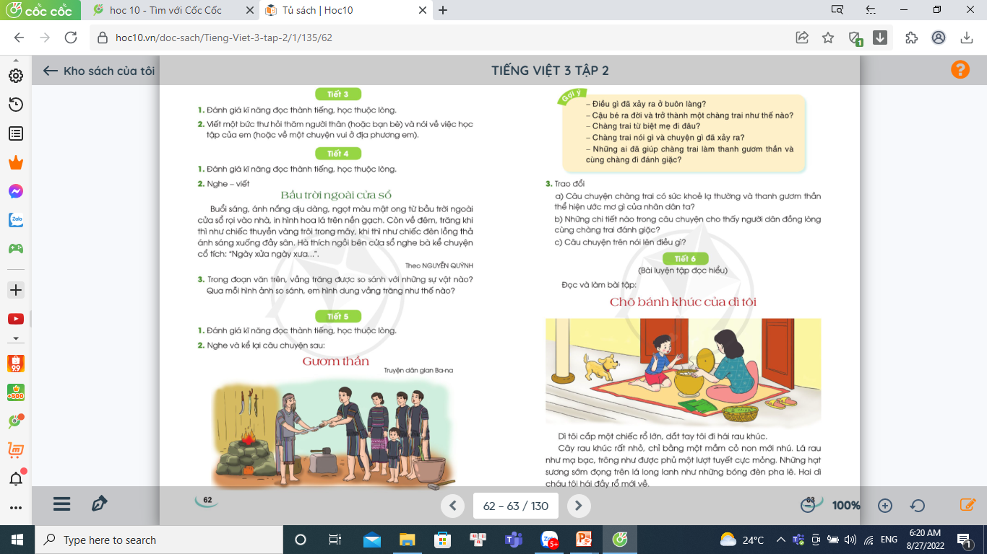
Thứ……ngày…..tháng…..năm…….
TIẾNG VIỆT
ÔN TẬP GIỮA HỌC KÌ II (T5)
2. Nghe và kể lại câu chuyện.
GƯƠM THẦN
Truyện dân gian Ba-na
2.1 Học sinh nghe giáo viên kể.

Slide 12
Thứ……ngày…..tháng…..năm…….
TIẾNG VIỆT
ÔN TẬP GIỮA HỌC KÌ II (T5)
2. Nghe và kể lại câu chuyện.
GƯƠM THẦN
Truyện dân gian Ba-na
2.2. Học sinh kể trong nhóm đôi.
Gợi ý:
- Điều gì xảy ra ở buôn làng?
- Giặc đến chiếm núi rừng của buôn làng. Thế giặc rất mạnh, dân không chống nổi.
- Cậu bé ra đời và trở thành chàng trai như thế nào?
- Cậu bé lớn nhanh như thổi, có sức khỏe lạ thường.

Slide 13
Thứ……ngày…..tháng…..năm…….
TIẾNG VIỆT
ÔN TẬP GIỮA HỌC KÌ II (T5)
2. Nghe và kể lại câu chuyện.
GƯƠM THẦN
Truyện dân gian Ba-na
2.2. Học sinh kể trong nhóm đôi.
Gợi ý:
- Chàng trai từ biệt mẹ đi đâu?
- Chàng trai từ biệt mẹ lên đường đánh giặc.
- Chàng trai nói gì và chuyện gì đã xảy ra?
- Sao ông trời chẳng giúp con đuổi sạch bọn giặc này? Trời tối sầm, một tiếng nổ rung làm núi rừng nghiêng ngả, …

Slide 14
Thứ……ngày…..tháng…..năm…….
TIẾNG VIỆT
ÔN TẬP GIỮA HỌC KÌ II (T5)
2. Nghe và kể lại câu chuyện.
GƯƠM THẦN
Truyện dân gian Ba-na
2.2. Học sinh kể trong nhóm đôi.
Gợi ý:
- Những ai đã giúp chàng trai làm thanh gươm thần và cùng chàng đi đánh giặc?
- Bác thợ rèn đã giúp chàng trai làm thanh gươm thần và dân khắp vùng cùng chàng đi đánh giặc .

Slide 15
Thứ……ngày…..tháng…..năm…….
TIẾNG VIỆT
ÔN TẬP GIỮA HỌC KÌ II (T5)
2. Trao đổi câu chuyện.
GƯƠM THẦN
Truyện dân gian Ba-na
2.3. Học sinh kể trước lớp.
- Học sinh kể từng đoạn.
- Học sinh kể toàn bộ câu chuyện.

Slide 16
Thứ……ngày…..tháng…..năm…….
TIẾNG VIỆT
ÔN TẬP GIỮA HỌC KÌ II (T5)
3. Trao đổi về câu chuyện.
a) Câu chuyện chàng trai có sức khỏe lạ thường và thanh gươm thần thể hiện ước mơ gì của nhân dân ta?
- Thể hiện ước mơ của những người tài giỏi và vũ khí thần kì để chống giặc mạnh..
b) Những chi tiết nào trong câu chuyện cho thấy người dân đồng lòng cùng chàng trai đánh giặc?
- Bác thợ rèn rèn 7 ngày đêm để có thanh gươm, dân khắp vùng theo chàng trai đi đánh giặc.

Slide 17
Thứ……ngày…..tháng…..năm…….
TIẾNG VIỆT
ÔN TẬP GIỮA HỌC KÌ II (T5)
3. Trao đổi về câu chuyện.
c) Câu chuyện trên nói lên điều gì?
- Nói lên ý chí chống giặc ngoại xâm của nhân dân ta.

Slide 18

XIN CHÂN THÀNH CẢM ƠN
QUÝ THẦY CÔ GIÁO VÀ CÁC EM
Notes:
18

